Slide 2
Java语法基础-面向对象

Slide 3
大纲
构造方法Constructor
概述和格式
重载及注意事项
成员变量赋值的两种方式
案例:学生类&手机类
创建一个对象的步骤
长方形&员工类案例练习
static关键字
内存图
特点
注意事项
静态变量和成员变量的区别
工具类中使用静态
说明书的制作过程
学习Math类的随机数功能
猜数字小游戏案例

Slide 4
构造方法Constructor概述
构造方法作用：给对象的数据(属性)进行初始化赋值
构造方法格式特点:
方法名与类名相同(大小也要与类名一致)
没有返回值类型，连void都没有
没有具体的返回值return
构方法分为【有参构造方法】和【无参构造方法】两种
构造方法的重载:
是指方法名相同,与返回值类型无关(构造方法没有返回值),只看参数列表
案例:使用Person类演示,如下
Notes:
package constructor;
public class Demo1 {
public static void main(String[] args) {
//1.创建一个对象
// Person p1 = new Person();
Person p = new Person("lisi", 34);
//2.赋值
// p.name = "zhangsan";
// p.age = 23;
//3.调用方法
p.say();
}
}
class Person{
String name;
int age;
public Person(){
name = "zhangsan";
age = 34;
}
//重载构造方法
public Person(String name,int age){
this.name = name;
this.age = age;
}
public void say(){
System.out.println("Hello,My Name Is " + name);
System.out.println(age + " years old");
}
}

Slide 5
构造方法注意事项
如果我们没有给出构造方法，系统将自动提供一个无参构造方法。
如果我们给出了构造方法，系统将不再提供默认的无参构造方法。
如果我们声明的有参的构造方法,这个时候，如果我们还想使用无参构造方法，就必须自己给出。建议永远自己给出无参构造方法
正确构造方法的书写格式 【public 类名()】

Slide 6
成员变量(属性)赋值的三种方式
直接给属性赋值【这种开发中比较少用】
通过setXxx()方法给属性赋值【开发中常用，一般属性会声明private私有的】
构造方法,给对象中属性进行初始化
Student stu1 = new Student();
stu1.name = “zhangsan”;
Stu1.age =23;
set方法赋值
Student stu1 = new Student();
stu1.setName（“zhangsan”）;
stu1.setAge（23）;
构造方法赋值
Student stu2 = new Student("lisi", 34);
Notes:
学生类：
成员变量： * name，age
构造方法： * 无参，带两个参
成员方法： * getXxx()/setXxx() show()：输出该类的所有成员变量值
package constructor;
public class Demo2_Student {
public static void main(String[] args) {
//成员变量赋值的两种方式
//1.构造方法,给对象中属性进行初始化
// Student s = new Student("zhangsan",30);
// s.say();
//2.setXxx()方法,赋值属性值
Student s = new Student();
s.setAge(38);
s.setName("zhaosi");
s.say();
}
}
/*
学生类：
私有成员变量： * name，age
构造方法： * 无参，带两个参
成员方法： show()：输出该类的所有成员变量值
getXxx()/setXxx()
*/
class Student{
private String name;
private int age;
public void setName(String name){
this.name = name;
}
public String getName(){
return name;
}
public void setAge(int age){
this.age = age;
}
public int getAge(){
return age;
}
public Student(){};//空参数构造方法
public Student(String name,int age){//有参数构造方法
this.name = name;
this.age = age;
};
public void show(){
System.out.println("大家好，我的名字叫：" + this.name);
System.out.println("今年" + this.age);
}
}

Slide 7
理解修改属性值下面中间两句话的区别（画内存图演示）
Student s = new Student("zhangsan",30);
s = new Student("zhangsan",39);
s.setName(“lisi”);
s.say();
s = new Student(“zhangsan”,39); 叫杀人,就是说当前对象死了
s.setName(“lisi”)重新赋值，在当前对象的基础上改值

Slide 8
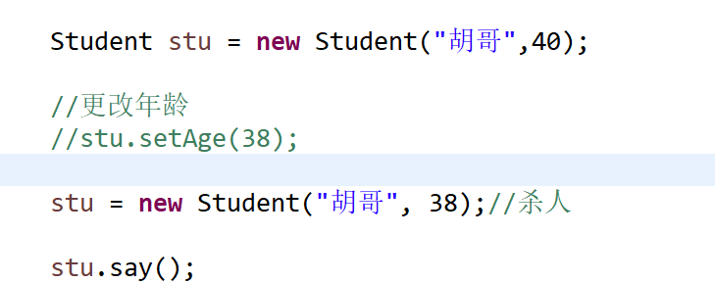
new Student{
name=”胡哥”
age = 40
}
Student stu
new Student{
name=”胡哥”
age = 38
}

Slide 9
练习:
模仿上面学生的例子，写个手机类
成员属性:品牌、价格.【属性一般是私有的，目的保证数据安全】
构造方法:有参、无参.【构造方法的格式，public 无返回类型，类同名方法】
成员属性的set/get方法
成员方法:show显示所有属性信息
Notes:
package constructor;
public class Demo3_Phone {
public static void main(String[] args) {
// TODO Auto-generated method stub
Phone p1 = new Phone();
p1.setBrand("苹果");
p1.setPrice(1500);
System.out.println(p1.getBrand() + "..." + p1.getPrice());
Phone p2 = new Phone("小米",98);
p2.show();
}
}
/*
手机类:
成员变量:
品牌brand,价格price
构造方法
无参,有参
成员方法
setXxx和getXxx
show
*/
class Phone {
private String brand; //品牌
private int price; //价格
public Phone(){} //空参构造
public Phone(String brand,int price) { //有参构造
this.brand = brand;
this.price = price;
}
public void setBrand(String brand) { //设置品牌
this.brand = brand;
}
public String getBrand() { //获取品牌
return brand;
}
public void setPrice(int price) { //设置价格
this.price = price;
}
public int getPrice() { //获取价格
return price;
}
public void show() {
System.out.println(brand + "..." + price);
}
}

Slide 10
创建一个对象的步骤内存分析
画图说明一个对象的创建过程做了哪些事情? 以鸭这个对象为例子
Duck duck = new Duck ();
Duck.class加载进内存
声明一个Duck类型引用duck
在堆内存创建对象,
给对象中属性默认初始化值
属性进行显示初始化
构造方法进栈,对对象中的属性赋值,构造方法弹栈
将对象的地址值赋值给duck

Slide 11
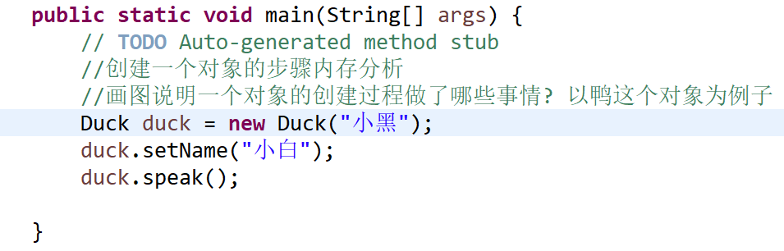
Duck(“小黑”)
栈
堆
duck.setName
new Duck{
name =”小黑”
}
duck.speak
main方法
duck
方法区
Demo01.class
main方法
Duck.class
-name属性
-set/get方法
-构造方法
-speak

Slide 12
练习
练习一、长方形【Rectangle】类需求：
定义一个长方形类,定义 求周长和面积的方法
然后定义一个测试类进行测试。
练习二、员工类需求：
定义一个员工类Employee
自己分析出几个成员，然后给出成员变量 * 姓名name,工号id,工资salary
构造方法: 空参和有参的
getXxx()setXxx()方法
以及一个显示所有成员信息的方法。并测试。

Slide 14
static关键字【掌握】
static关键字的特点
随着类的加载而加载
优先于对象存在
被类的所有对象共享
举例：咱们班级的学生应该共用同一个班级编号。
其实这个特点也是在告诉我们什么时候使用静态?
如果某个成员变量是被所有对象共享的，那么它就应该定义为静态的。举例：
饮水机(用静态修饰)
水杯(不能用静态修饰)
共性用静态,特性用非静态
Notes:
package constructor;
public class Test2_Employee {
public static void main(String[] args) {
// TODO Auto-generated method stub
Employee e = new Employee("lisi", "A001", 1200);
e.show();
}
}
class Employee{
private String name;
private String id;
private double salary;
public Employee() {}
public Employee(String name, String id, double salary) {
this.name = name;
this.id = id;
this.salary = salary;
}
public String getName() {
return name;
}
public void setName(String name) {
this.name = name;
}
public String getId() {
return id;
}
public void setId(String id) {
this.id = id;
}
public double getSalary() {
return salary;
}
public void setSalary(double salary) {
this.salary = salary;
}
public void show(){
System.out.println("我的名字叫:" + name);
System.out.println("员工编号:" + id);
System.out.println("工资:" + salary);
}
}

Slide 15
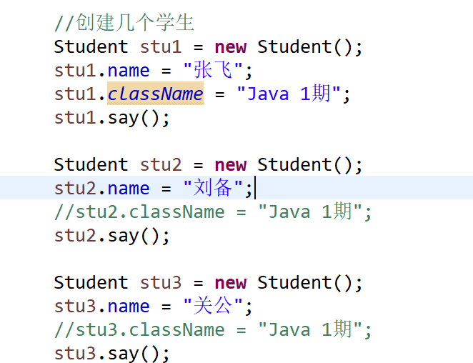
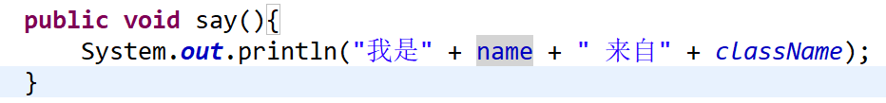
new Student{
name = “关公”
}
stu2
堆
stu2.say
stu1.className
stu1
栈
new Student{
name = “张飞”
}
stu3
new Student{
name = “刘备”
}
方法区
Student.class{
name
static className = “Java 1期”
}

Slide 16
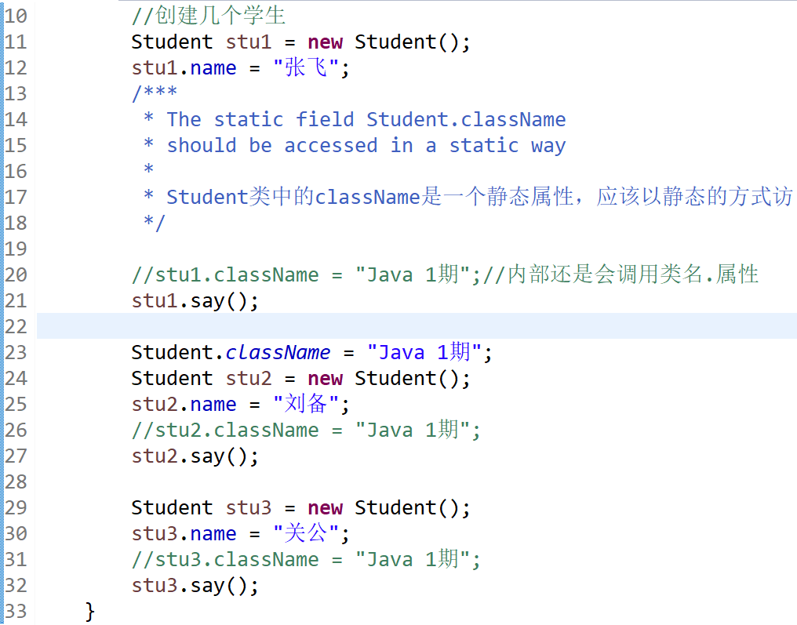
栈
堆
new Student{
name = “关公”
}
stu3.say
new Student{
name = “张飞”
}
stu3
new Student{
name = “刘备”
}
方法区
Student.class{
name
static className = “java 1期”}

Slide 17
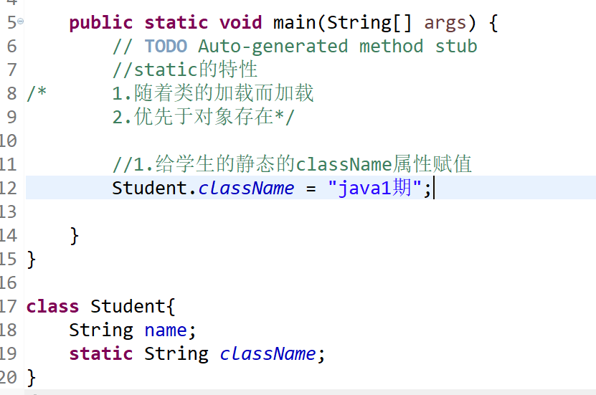
方法区
Student.class{
className = “java 1期”
}

Slide 18
static声明的成员属性可以通过类名调用
其实它本身也可以通过对象名调用。
推荐使用类名调用【强调】。
静态修饰的内容一般我们称其为：与类相关的类成员

Slide 19
案例:以学生类为例，如下面代码进行静态内存图
stu1.speak
stu2
栈区
堆区
new Student
name='小红'
new Student
name='小罗'
stu2.speak
stu1
main方法
方法区
Student.class
name
Demo01.class
main方法
静态区
className = “Java2期班”

Slide 20
static的注意事项【掌握】
static的可以用来修饰属性，也可以用来修饰方法
案例:用类来访问静态方法，不用对象访问静态方法
在静态方法中是没有this关键字的【掌握】
如何理解呢?
静态是随着类的加载而加载，this是随着对象的创建而存在。
静态比对象先存在。
静态方法只能访问静态的成员变量和静态的成员方法【掌握】
非静态方法可以访问静态的成员变量和静态的成员方法【掌握】
简单记： 静态只能访问静态。
Notes:
public class Demo2_StaticAttention {
public static void main(String[] args) {
// TODO Auto-generated method stub
//static的注意事项
Dog d = new Dog();
d.name = "lucky";
d.country = "美国";
//通过对象来调用静态方法
// d.wang();
//通过类来调用静态方法
// Dog.wang();
d.smile();
}
}
class Dog{
String name;
static String country;
public static void wang(){
////静态方法里，不能使用this,只能访问静态成员和静态方法
//contry:是静态成员
//run:是静态方法
System.out.println("旺旺..." + country);
run();
}
public void cry(){
System.out.println("哭");
}
public void smile(){
//1.非静态方法可以访问非静态成员
System.out.println(this.name);
//2.非静态方法可以访问静态成员
System.out.println(country);
System.out.println("笑");
//3.非静态方法可以访问非静态方法
this.cry();//等同cry()
//4.非静态方法可以访问静态方法
run();
}
public static void run(){
System.out.println("跑...");
}
}

Slide 21
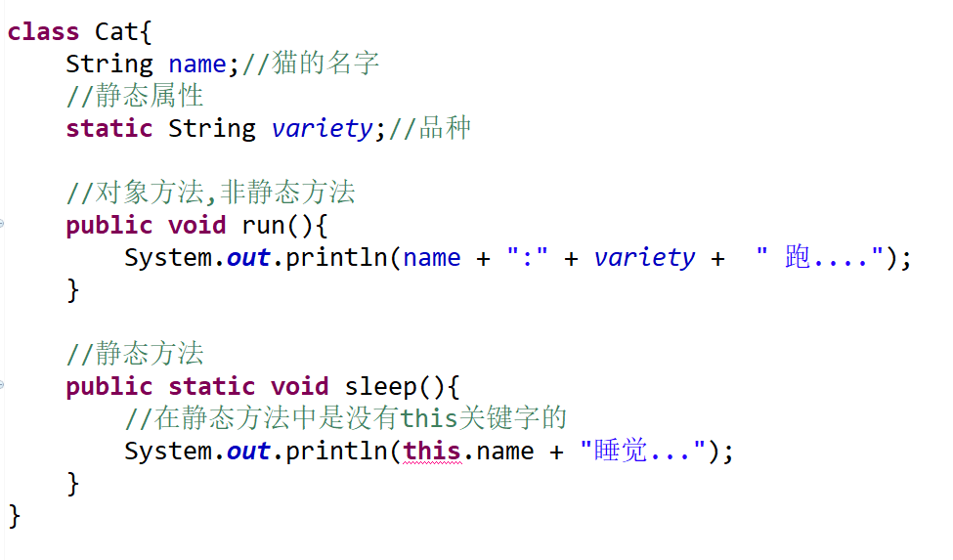
堆区
栈区
new Cat{
name
}
方法区
Cat.class
static sleep(){
}
静态区
variety

Slide 22
静态变量和成员变量的区别【掌握】
静态变量也叫类变量 成员变量也叫对象变量
所属不同
静态变量属于类，所以也称为为类变量
成员变量属于对象，所以也称为实例变量(对象变量)
内存中位置不同
静态变量存储于方法区的静态区
成员变量存储于堆内存
内存出现时间不同
静态变量随着类的加载而加载，随着类的消失而消失
成员变量随着对象的创建而存在，随着对象的消失而消失
调用不同
静态变量可以通过类名调用，也可以通过对象调用(不推荐)
成员变量只能通过对象名调用

Slide 23
工具类中使用静态
制作一个工具类ArrayTool
获取最大值
数组的遍历
数组的反转
这是一个数组工具类,里面封装了查找数组最大值,打印数组,数组反转的方法
如果一个类中所有的方法都是静态的,需要再多做一步,私有构造方法,目的是不让其他类创建本类对象

Slide 24
JAVA 的注释【掌握】
JAVA 的注释大致分为3块 1、行注释(单行注释) 就是在一行的最前端 写上 “//” 2、块注释（多行注释） 就是在要注释的代码块的前面加上 “/*在结尾加上*/” 3、文档注释 文档注释一般用于方法或类上 “/** 在结尾加上*/”

Slide 25
说明书的制作过程【了解】
对ArrayTool工具类加入文档注释
通过javadoc命令生成说明书
@author(提取作者内容)
@version(提取版本内容)
@param 参数名称//形式参数的变量名称
@return 函数运行完返回的数据
javadoc -d 指定的文件目录 -author -version ArrayTool.java
注:javadoc -d C:\Users\guoyongfeng\Desktop\doc -author -version ArrayTool.java ,在文档化进,ArrayTool的类必须为public

Slide 26
如何使用JDK提供的帮助文档【了解】
JDK(Java Development Kit)
官方在线下载：
http://www.oracle.com/technetwork/java/javase/documentation/java-se-7-doc-download-435117.html
http://www.oracle.com/technetwork/java/javase/documentation/jdk8-doc-downloads-2133158.html
http://docs.oracle.com/javase/8/docs/api/index.html
你应该知道你找谁?举例：Scanner
看这个类的结构(需不需要导包)
成员变量 字段
构造方法 构造方法
成员方法 方法

Slide 27
学习Math类的随机数功能
Math.random()会生成大于等于0.0并且小于1.0的伪随机数
//1.Math.random生成0.0并且小于1.0的伪随机数
for(int i = 0; i < 5;i++){
System.out.println(Math.random());
}
//2.生成0并且小于100的伪随机数
for(int i = 0; i < 5;i++){
double d = Math.random();
int r = (int) (d * 100.00);
System.out.println(r);
}
//3.生成0并且小于1000的伪随机数
for(int i = 0; i < 5;i++){
double d = Math.random();
int r = (int) (d * 1000.00);
System.out.println(r);
}

Slide 28
猜数字小游戏案例
案例演示 * 需求：猜数字小游戏(数据在1-99之间)
写两种情况的案例
一是只给三次机会就结束游戏
给n次机会，直到猜对才结束游戏

Slide 29


